Slide 1
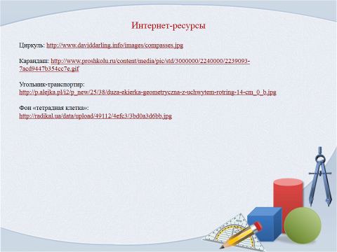
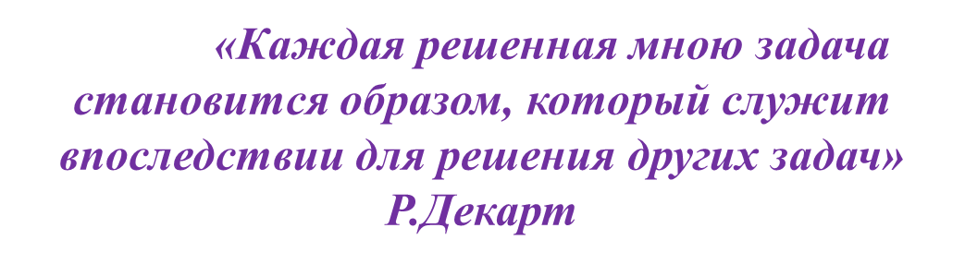
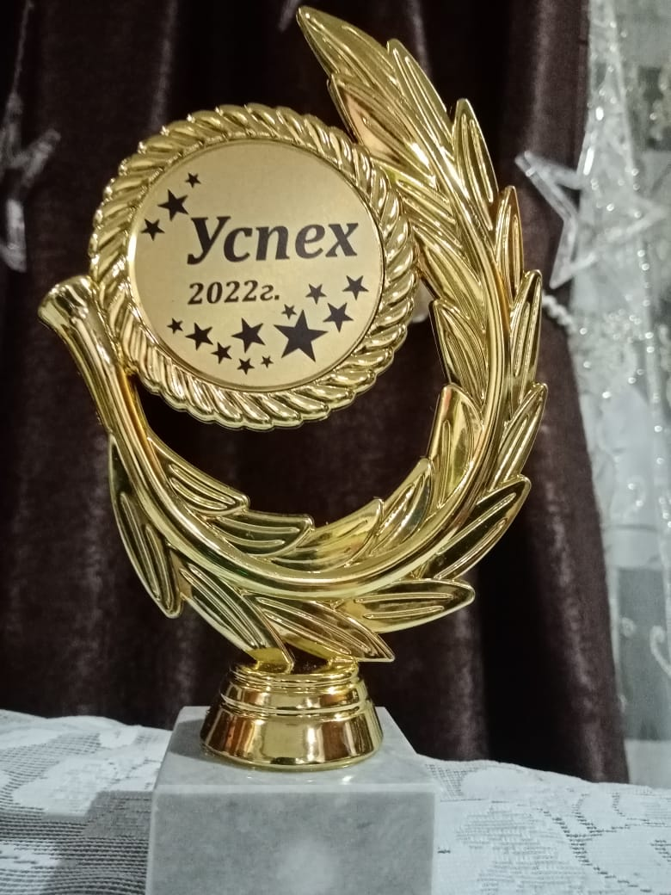

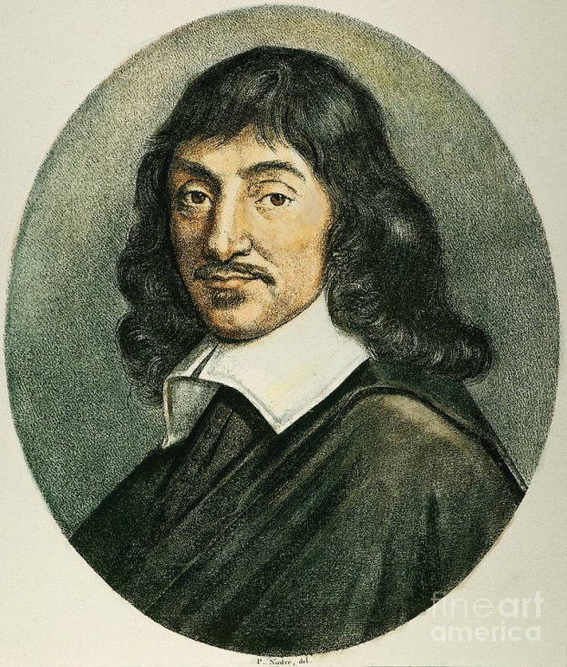
Урок математики в 10 классе
Девиз урока

Slide 2

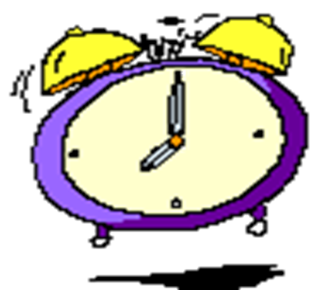
ТЕМА УРОКА
«Тригонометрия»

Slide 3

Введение
1
ТРИГОНОМЕТРИЯ -
раздел математики, изучающий зависимость между сторонами и углами треугольника.
4

Slide 4
«Тригонометрия»
Решение тригонометрических выражений и уравнений
Задания из ЕГЭ (база и профиль)

Slide 5
Сегодня на уроке
Повторять тождества, формулы,свойства,виды уравнений, способы;
Правильно их применять и решать тригонометрические выражения и тригонометрические уравнения разного уровня сложности;
Подготовка к успешной сдаче ЕГЭ

Slide 6
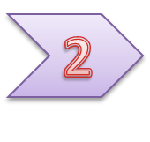


Что необходимо знать, работая с заданиями по тригонометрии
Тригонометрические тождества
Формулы приведения
Формулы двойного аргумента и формулы понижения степени
Формулы суммы и разности двух аргументов
Основные приемы решения тригонометрических уравнений

Slide 7



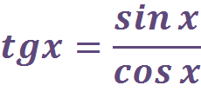





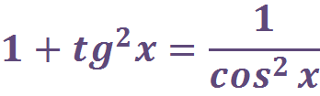
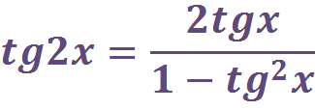
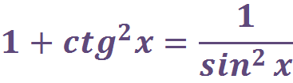
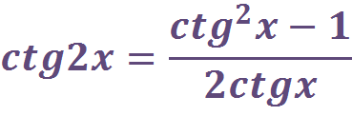
2
1. Основные тригонометрические тождества |  | 2.Формулы двойного аргумента
1 |  | 7
2 |  | 8
3 |  | 9
4 |  | 10
5 |  | 11
6 |  | 12
Краткий справочник формул

Slide 8
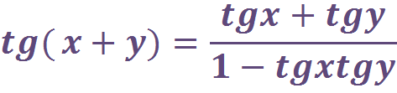
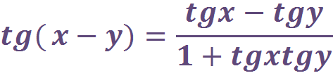
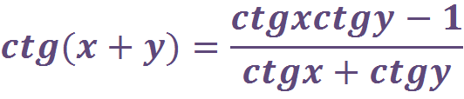
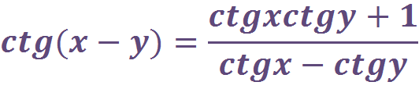
2
3. Формулы сложения
1
2
3
4
5
6
7
8
Краткий справочник формул

Slide 9

Устная работа
Упростите выражения
А) (sin a – 1) (sin a + 1)
Б) sin² a – 1 + cos² a
В) sin² a + tg a ctg a + cos² a
Г) sin 3π/4
Д) arccos (- 1/2)
Ответы
- cos² a
0
2
√2/2
2π/3

Slide 10

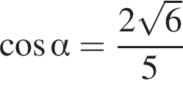




ТРИГОНОМЕТРИЧЕСКИЕ ВЫРАЖЕНИЯ ИЗ ЕГЭ
ЗАДАЧА № 1
Найдите значение выражения
Ответ: 6
ЗАДАЧА № 2
Найдите если и
Ответ: -1

Slide 11


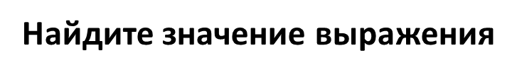


ЗАДАЧА № 3
Найдите значение выражения
Ответ: 7
ЗАДАЧА № 4
Найдите значение выражения
Ответ: -24
ЗАДАЧА № 5
Ответ: 10

Slide 12
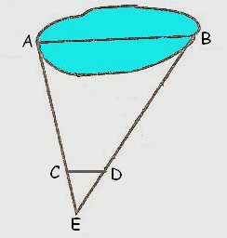
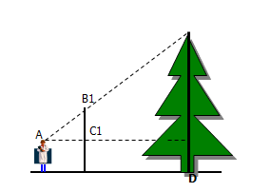


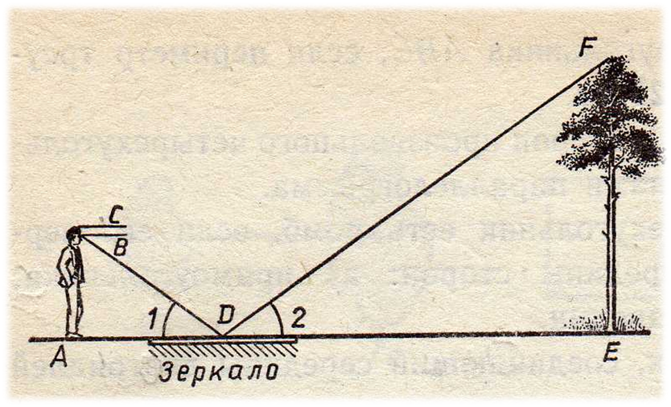
САМОСТОЯТЕЛЬНАЯ РАБОТА
ИНДИВИДУАЛЬНЫЕ ВАРИАНТЫ
ЗАДАНИЯ ИЗ ЕГЭ
(подборка заданий с сайта «РЕШУ ЕГЭ»)

Slide 13
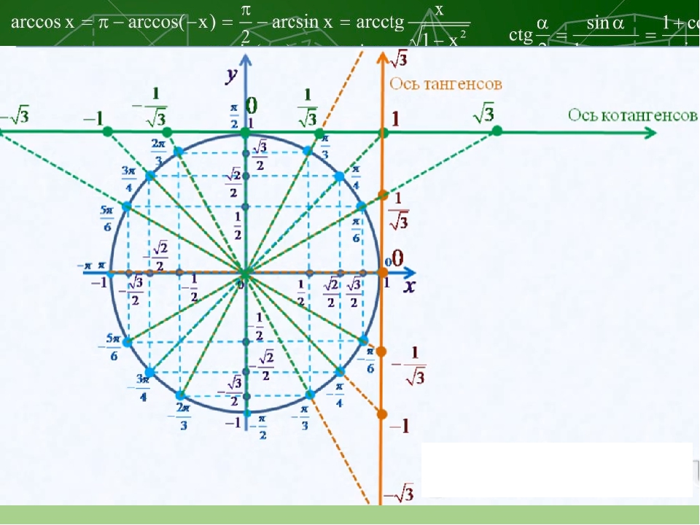

Физкультминутка

Slide 14

«Давайте вспомним»…
1) Какие уравнения называются тригонометрическими?
Тригонометрическими называются уравнения, в которых переменная содержится под знаком тригонометрических функций
2) Какие виды тригонометрических уравнений вы знаете?
-простейшие тригонометрические уравнения.
-квадратные уравнения относительно одной из тригонометрических функций.
-однородные уравнения 1 и 2 степеней.
3) Какие способы решения тригонометрических уравнений вы знаете?
Замена переменной.
Разложение на множители.
Применение формул двойного угла, сложения, понижения степени.
Решение однородных уравнений и др.
3

Slide 15
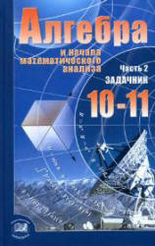

Классификация тригонометрических уравнений
УРАВНЕНИЕ | ВИД
А) | 4
Б) | 2
В) | 5
Г) | 1
Д) | 3
Задачник с. 46-49
ОТВЕТ
4 | 2 | 5 | 1 | 3
1. Простейшие и сводящиеся к простейшим.
2. Приводимые к квадратным.
3. Однородные I степени.
4. Однородные II степени.
5. Решаемые разложением левой части на множители.

Slide 16

Решение какого уравнения показано на тригонометрической окружности?
sin x = 1/2
Задачник № 16.5 (г)

Slide 17

Решение какого уравнения показано на тригонометрической окружности?
cos x = √2/2
Задачник № 15.14 (б)

Slide 18
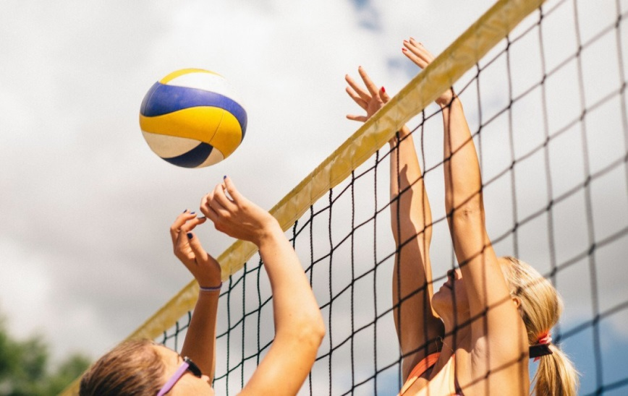
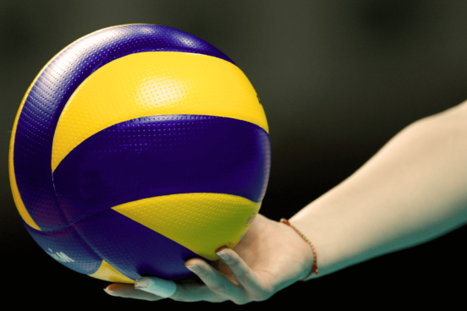
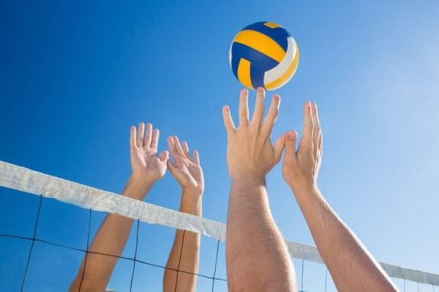
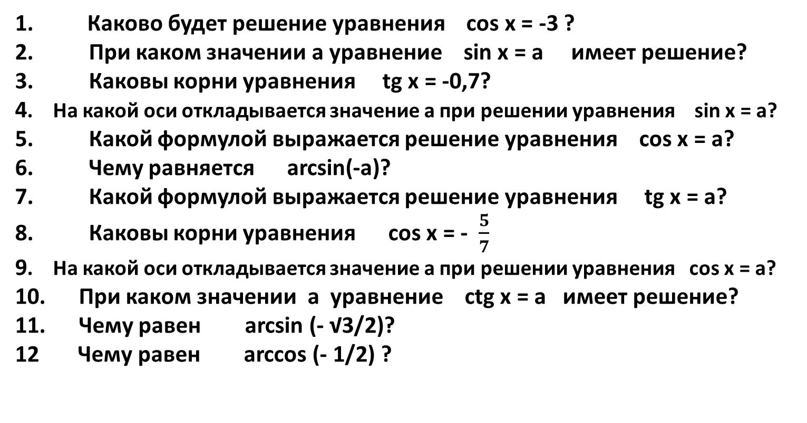
ИГРА «Тригонометрический волейбол»
Каково будет решение уравнения cos x = -3 ?
2. При каком значении a уравнение sin x = a имеет решение?
3. Каковы корни уравнения tg x = -0,7?
4. На какой оси откладывается значение а при решении уравнения sin x = a?
5. Какой формулой выражается решение уравнения cos x = a?
6. Чему равняется arcsin(-а)?
7. Какой формулой выражается решение уравнения tg x = a?
8. Каковы корни уравнения cos x = - $\frac{5}{7}$
9. На какой оси откладывается значение а при решении уравнения cos x = a?
10. При каком значении a уравнение сtg x = a имеет решение?
11. Чему равен arcsin (- √3/2)?
12 Чему равен arccos (- 1/2) ?

Slide 19


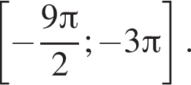


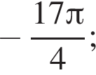

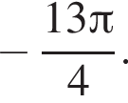

ТРИГОНОМЕТРИЧЕСКОЕ УРАВНЕНИЕ ИЗ ЕГЭ
3
Сборник ЕГЭ (под ред. Ф.Ф.Лысенко)
МАТЕМАТИКА ПРОФИЛЬНЫЙ УРОВЕНЬ В.32 № 12
а) Решите уравнение
б) Найдите все корни этого уравнения, принадлежащие промежутку
Ответ: а)
б)

Slide 20
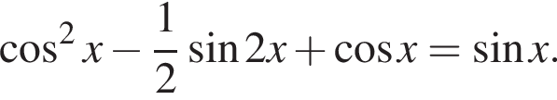

ДОМАШНЕЕ ЗАДАНИЕ:
УРАВНЕНИЕ
А)
Б)
В)
Г)
Д)
ЗАДАНИЕ № 12 (ПРОФИЛЬ)
а) Решите уравнение
б) Найдите все корни этого уравнения, принадлежащие промежутку

Slide 21
Сделаем выводы:
Для решения любых тригонометрических уравнений необходимо:
Цель (что сделать?):
свести решение к простейшим уравнениям.
Средства (чем?):
различные тригонометрические формулы и свойства тригонометрических функций.
Способ (как?):
математические преобразования и различные способы для решения уравнений.
Анализ (всё ли подходит?):
проверка корней уравнения.

Slide 22
Тригонометрия в реальной жизни
4
Актуальность вопроса
заключается в том,
что знания тригонометрии
открывают новые способы
решения различных задач
во многих областях науки
и упрощают
понимание некоторых аспектов различных наук
3
Notes:
в. До н.э.

Slide 23




Рефлексия
УРОК ИНТЕРЕСЕН, ПОЛЕЗЕН
УРОК НЕИНТЕРЕСЕН, БЕСПОЛЕЗЕН

Slide 24

Спасибо за урок!

